Slide 1


Slide 2
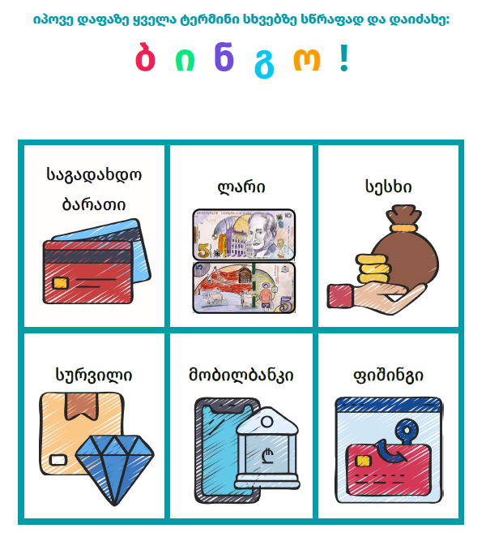



V-VI კლასი
ფინანსური ტერმინების
ბინგო

Slide 3
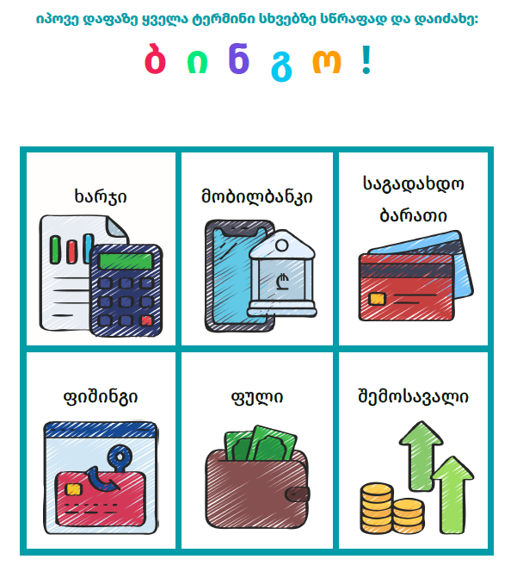

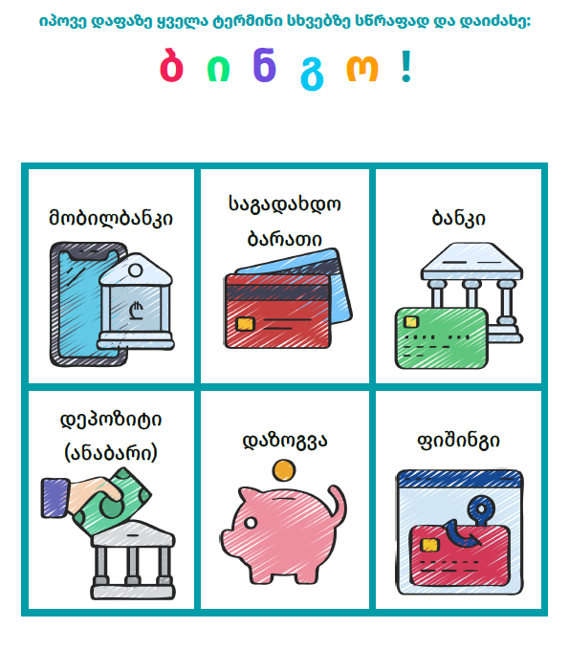
რა გვაქვს თამაშში?
4 სხვადასხვა დაფა 4 მონაწილე გუნდისთვის - ფინანსური ტერმინები

Slide 4
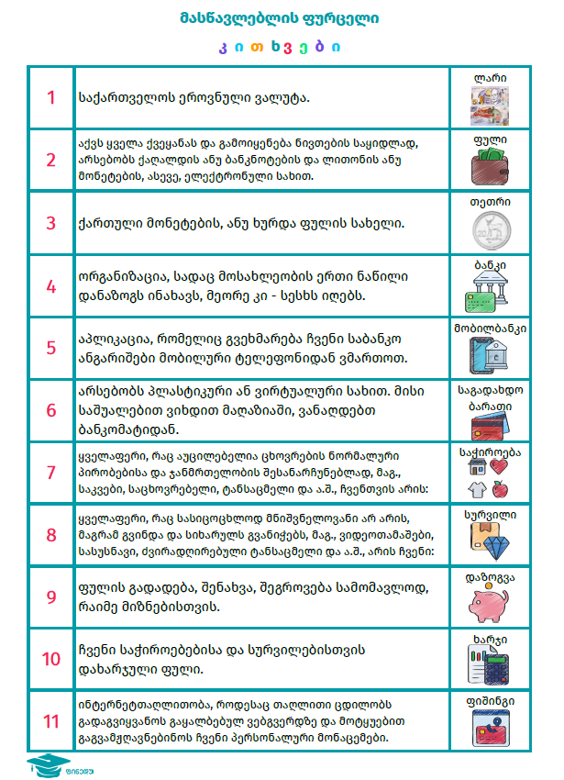
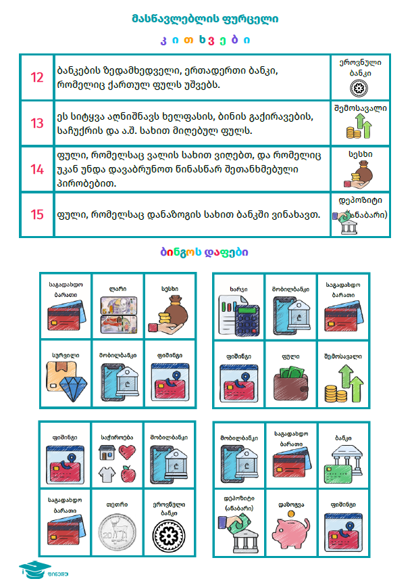
რა გვაქვს თამაშში?
კითხვების ფურცელი ფასილიტატორისთვის - ტერმინების განმარტებები

Slide 5
როგორ ვთამაშობთ?
თამაშის მიზანი: გუნდმა პირველმა იპოვოს ყველა ტერმინი დაფაზე და დაიძახოს ბინგო!
თქვენ სვამთ კითხვებს - გუნდები ინიშნავენ თავიანთ ფურცლებზე კითხვის შესაბამის ტერმინს - არ ამბობენ ხმამაღლა!
ჰყოფთ 4 გუნდად / ურიგებთ დაფებს / ათვალიერებენ
სვამთ კითხვას
გუნდი თანხმდება და მონიშნავს ტერმინს დაფაზე (15 წმ.)
აგრძელებთ კითხვებს / დანარჩენი გუნდებიც ამბობენ „ბინგოს“
6 ტერმინის შევსების შემდეგ გუნდი იძახის: „ბინგო“!
გუნდი იმახსოვრებს ან იწერს განმარტებასაც (კითხვას)

Slide 6
თამაშის განხილვა
გუნდები კითხულობენ ტერმინებს დაფიდან და ხსნიან საკუთარი სიტყვებით.
I გუნდი სათითაოდ კითხულობს ტერმინებს დაფიდან
ამბობენ განმარტებას (კითხვას), რომელსაც ტერმინი შეუსაბამეს
სხვა გუნდები უსმენენ და დაფაზე ინიშნავენ გაჟღერებულ ტერმინს
იმარჯვებს ის, ვინც პირველმა და სწორად შეავსო დაფა!
II, III და IV გუნდები ამბობენ განსხვავებულ (დანარჩენ) ტერმინებს
თუ არ ეთანხმებიან - განმარტავენ თავიანთი აზრით

Slide 7
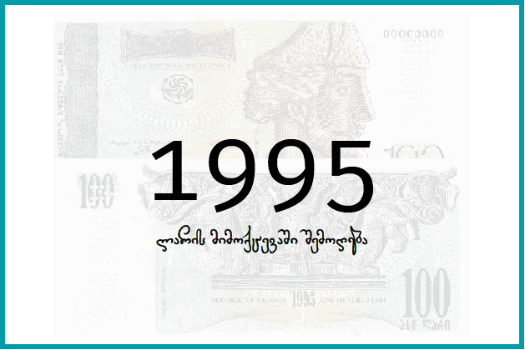
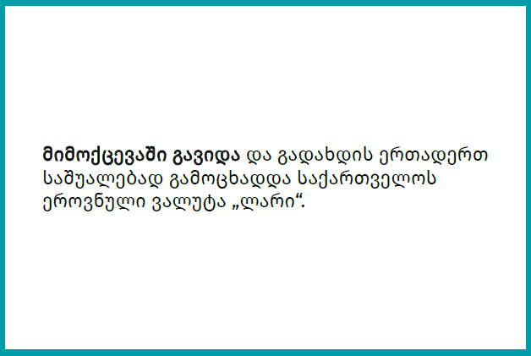
VII – XII კლასი
ლარის ისტორია

Slide 8
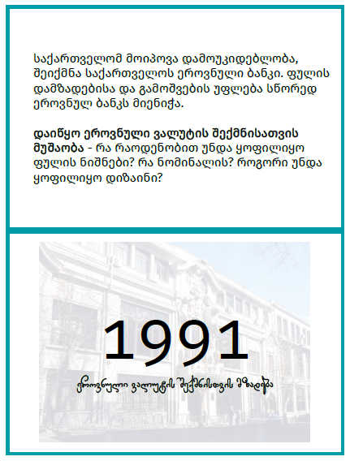
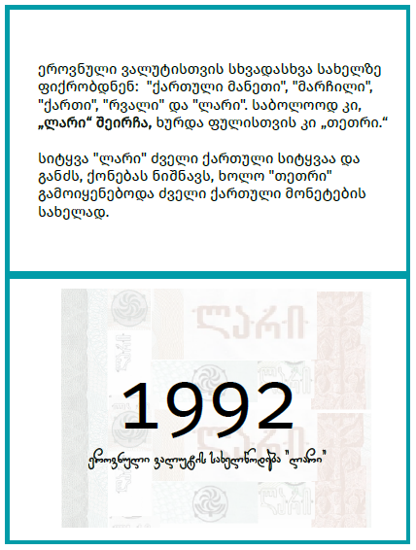
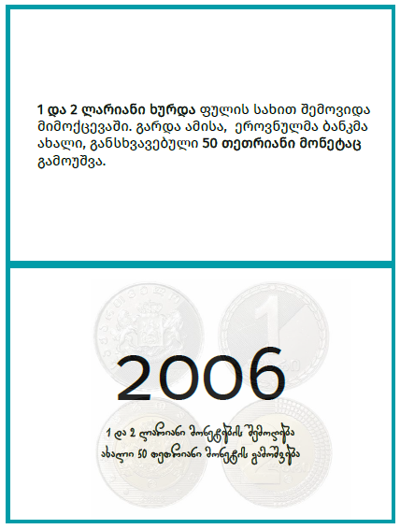
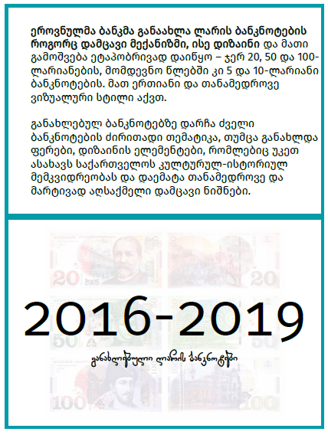
რა გვაქვს თამაშში?
14 ბარათი - წინა მხარეს ისტორია, უკანა მხარეს - წელი

Slide 9
როგორ ვთამაშობთ?
თამაშის მიზანი: ლარის ისტორიის ქრონოლოგიური ხაზის აწყობა
გუნდები კითხულობენ ნაწყვეტს ლარის ისტორიიდან და ცდილობენ გამოიცნონ როდის მოხდა - კონკრეტულ წლამდე თუ მის შემდეგ და განლაგდებიან შესაბამისი მიმდევრობით
ჰყოფთ მოსწავლეებს 13 გუნდად
კითხულობთ 2000 წლის ბარათს / დებთ შუაში
გამოგყავთ I გუნდი - აძლევთ ბარათს / კითხულობს ხმამაღლა
თუ არასწორია - გადაინაცვლებენ სწორ ადგილას
თუ სწორია - უკრავთ ტაშს და რჩებიან ადგილზე
დგებიან 2000 წ. ბარათამდე ან შემდეგ და ატრიალებენ წელს

Slide 10
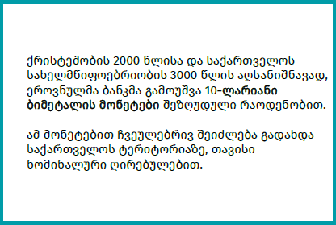
როგორ ვთამაშობთ?

Slide 11
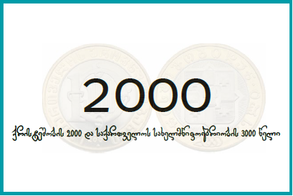
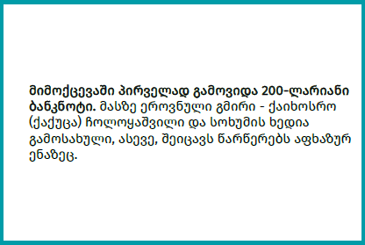
როგორ ვთამაშობთ?

Slide 12
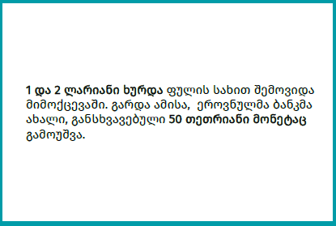
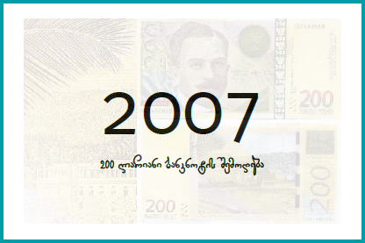
როგორ ვთამაშობთ?

Slide 13
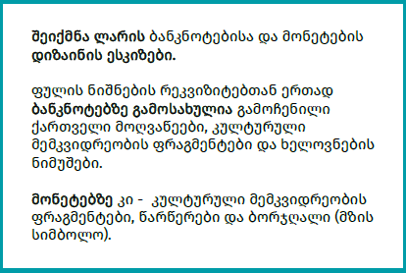
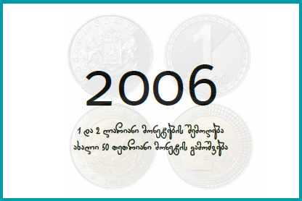
როგორ ვთამაშობთ?

Slide 14
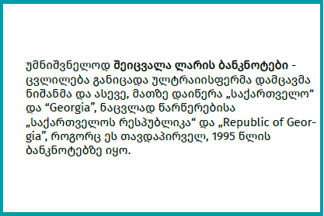
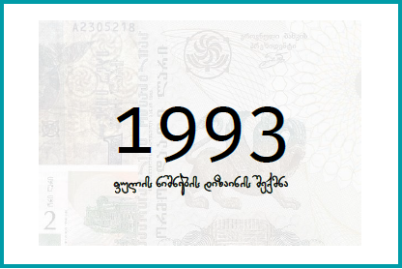
როგორ ვთამაშობთ?

Slide 15
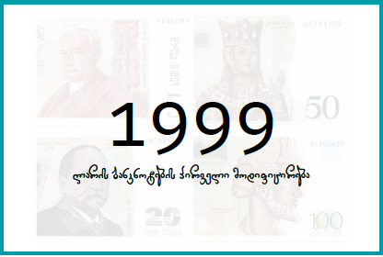
როგორ ვთამაშობთ?

Slide 16



როგორ ვთამაშობთ?
თითოეული გუნდი:
კითხულობს ბარათს
ირჩევს პოზიციას
ატრიალებს ბარათს და ამოწმებს თარიღს
ბარათების წინ
ბარათებს შორის
ბარათების შემდეგ
სწორია - ტაში
არასწორია - ცვლილება
იქმნება ლარის ისტორიის სრული ქრონოლოგიური სურათი

Slide 17

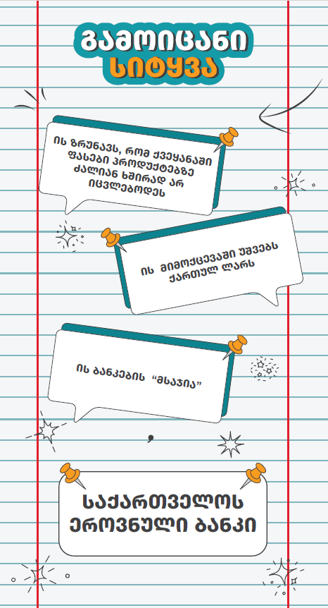
VII – XII კლასი
გამოიცანი სიტყვა

Slide 18
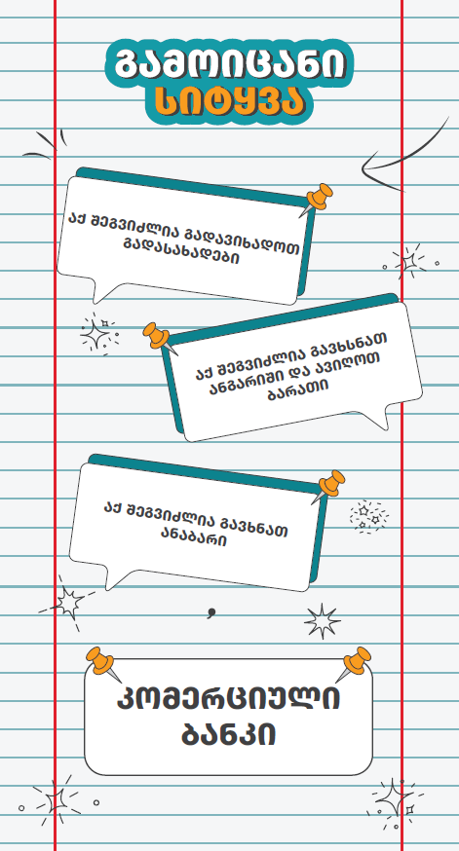
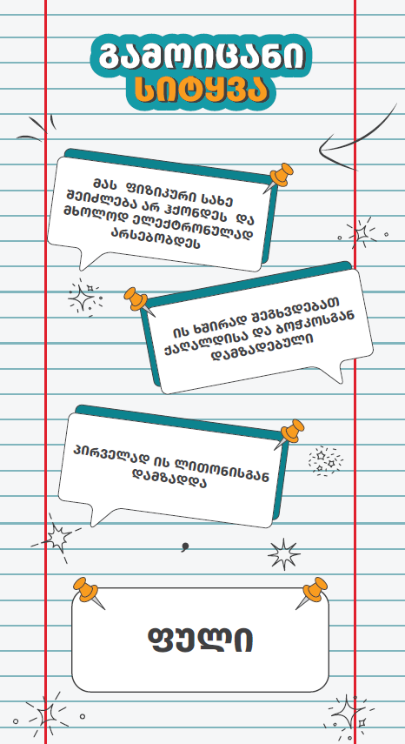
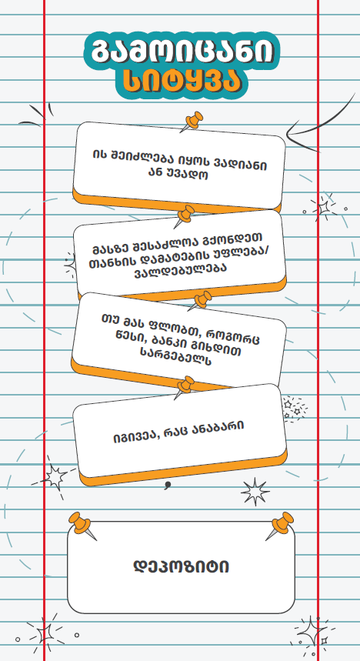
რა გვაქვს თამაშში?
30 ბარათი - ფინანსური ტერმინები თავისი მინიშნებებით (ახსნით)

Slide 19
როგორ ვთამაშობთ?
თამაშის მიზანი: გუნდები ეჯიბრებიან ერთმანეთს ფინანსური ტერმინების სწორად გამოცნობაში (1, 2, 3 ან 4 მინიშნების მიხედვით) და აგროვებენ ქულებს
გუნდებმა ბარათები უნდა გაათამაშონ რიგ-რიგობით
ჰყოფთ კლასს 4 გუნდად, გამოგყავთ I გუნდის 1 მონაწილე
მონაწილე თავიდან კითხულობს მხოლოდ I მინიშნებას
შესაბამისი გუნდი ამბობს 1 პასუხს ხმამაღლა (15 წმ.)
ინიშნავთ ქულებს დაფაზე / შემდეგი გუნდის ჯერი
დაფიქსირებული პასუხის მიხედვით ვარიაციები
სხვა გუნდები პასუხს წერენ ფურცლებზე

Slide 20
ქულების მინიჭება
გუნდის მიერ პასუხების დაფიქსირებისას გვაქვს სამი ვარიანტი:
1. პასუხს არ აფიქსირებს
2. პასუხი არასწორია - 0 ქულა
3. პასუხი სწორია - მაქს. 3 ქულა
შემდეგი მინიშნების წაკითხვა (ამოწურვამდე)
სხვა გუნდები წერენ პასუხებს - 1 ქულა (ნებისმიერ ეტაპზე)
1 მინიშნება - 3 ქულა
2 მინიშნება - 2 ქულა
3 /4 მინიშნება - 1 ქულა
1 ბარათის გათამაშების მაქს. დრო - 1 წუთი. გათამაშების ბოლოს მონაწილე სრულად კითხულობს ყველა მინიშნებას (რომლებიც მანამდე არ წაკითხულა) და სწორ პასუხს.

Slide 21


მადლობა ყურადღებისთვის!
www.finedu.gov.ge

